Slide 1
하얼빈공업대학교(위해)
중국어문화학과
2009650007
박정찬

Slide 2
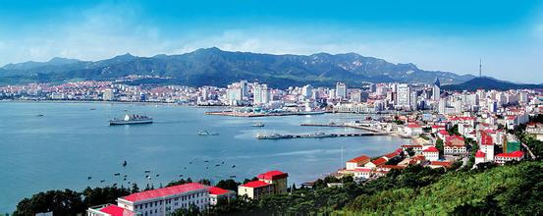
-웨이하이
웨이하이는
중국 산동성에 위치한 도시.
조용하고 한적한 풍경에 살기 좋은 도시로 소문이 나 있는 곳.
한국에서 굉장히 가까워 한국과의 교류도 많은 곳입니다.

Slide 3
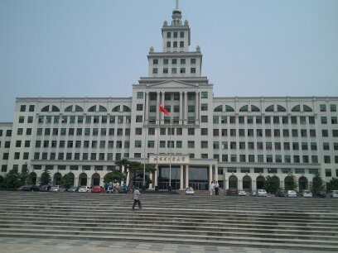
하얼빈공업대학
하얼빈 공업 대학 웨이하이 캠퍼스의 본관으로 유학생 어학 수업은 본관에서 진행 됩니다.
기숙사 바로 옆으로 굉장히 편리합니다.
어학 수업은 독해, 회화로 구성 되는데 하루에 2시간 씩 구성이 되어 있습니다.

Slide 4
기숙사
유학생들은 모두 유학생 기숙사에서 생활합니다.
2인 1실 기준입니다.
유학생들은 모두 한국인으로 30명 내외입니다.
관리인 아주머니가 계셔서 생활하기 편리합니다.
쓰레기는 방 앞에 내다 놓으면 치워주십니다.
통금시간은 없습니다.
각 방에 책상,침대,텔레비전 등의 기본 가구는 모두 구비되어 있습니다.

Slide 5
생활
해안도시다 보니 해변이 유명하다. 산동대 근처에 위치한 국제해수욕장이 특히 유명하다. 웨이하이는 여름에 방문하면 좋은 곳.
그리고 해안가에 위치한 행복문, 해상공원 등도 산책하기 좋습니다.
마트는 학교 앞에 바로 위치하고 있어 편리합니다.
버스를 타고 40분 정도 가면 저스코, 롯데마트 등의 마트도 있습니다.
한국 물건을 판매하는 곳도 많고 산동대 근처에 학국 식당도 많아서 음식 걱정은 하지 않아도 됩니다.

Slide 6
학교생활
기본적으로 한국어 학과 학생들과 버디를 맺어줘 적응이 편리합니다.
국제 교육원 담당자 분이 한국어가 가능하셔서 중국어를 못해도 의사소통이 가능합니다.
교내 식당의 경우 정말 저렴하게 식사를 할 수 있는 곳입니다.학교 근처에 배달이 가능한 식당들도 있으니 선택하여 이용할 수 있습니다.
학기 초 동아리들이 홍보를 하며 신입회원을 모집하는데 동아리에 가입한다면 중국 친구들을 사귀기 쉽습니다.
학교에 탁구장, 헬스장 등도 있어 이용 가능합니다.

Slide 7
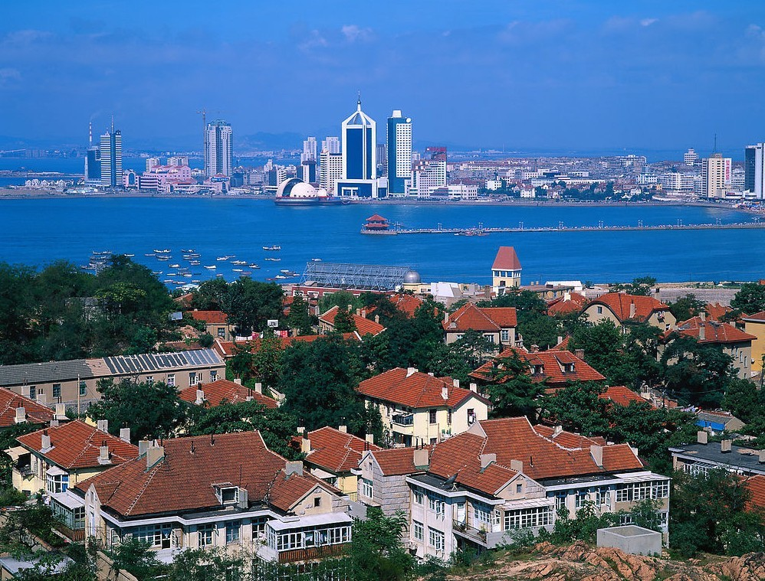
여행
웨이하이는 산동성에 위치하고 있어 주말이나 연휴를 이용하여 산동성의 여러 도시들을 여행하기 좋습니다. 산동성의 성도인 지난, 유명 해안 도시인 칭다오, 명산인 태산, 공자의 도시인 곡부 등이 있습니다.
학기 중 칭지아라는 여행 계획서를 제출하면 여행을 가도 출석을 처리해주는 시스템이 있으니 참고하시기 바랍니다.

Slide 8
-마지막으로
하얼빈 공업대학 웨이하이 캠퍼스는 개인적으로 적응하기에는 쉬운 학교라고 생각이 듭니다. 그리고 다른 곳에 비해서 도시가 조용하고 학교 규모도 작은 편이라 이런 점을 좋아하는 사람에게 딱 맞는 대학인 것 같습니다.
교환 학생 생활을 잘 보내는 방법은 현지 친구들을 많이 사귀는 것이라고 생각합니다. 한국인을 좋아하고 신기해 하는 학생들이 많으니 적극적으로 다가간다면 많은 친구를 사귈 수 있을 것 입니다.

